Slide 1
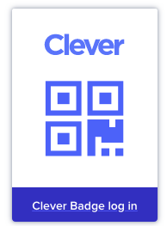
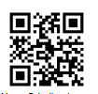
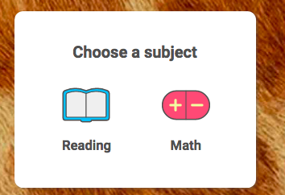
How to download I-Ready for Students/Parents (ipad)
Only works on newer models and not tablets.
Go to the app store.
2. Download the I-Ready for students app.
3. Download the clever app.
4. Open the clever app. Click on the badge. (Make sure that your camera is enabled) 5. Show your badge to the camera to log in.
6. Click on the I-ready icon.
7. Log on to do some math and reading practice every day!

Slide 2
Cómo descarga I-Ready para Estudiantes / Padres (ipad)
Sólo funciona en los nuevos modelos y no comprimidos.
Vamos a la aplicación Tienda.
2. Descargar la I-Listo para estudiantes APP. (Iready for students app)
3. Descargar los inteligentes aplicación. (Clever)
4. Abrir la aplicación inteligente. Haga clic en la insignia. (Asegúrese de que la cámara está activada) 5. Mostrar su tarjeta de identificación a la cámara para iniciar sesión.
6. Haga clic en el icono-I listo. (i-Ready)
7. Cierre la sesión en la que hacer algunos cálculos y leyendo la práctica todos los días!

